Slide 1






(Tiết 3 + 4)

Slide 2

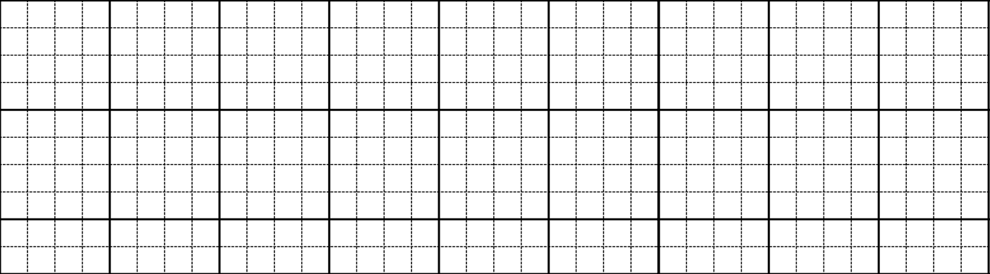
5
Chọn từ ngữ để hoàn thiện câu và viết câu vào vở
bổ ích
mỉm cười
lo lắng
thủ thỉ
Mỗi lần em bị ốm, mẹ rất (…….) .
Mĕ lần em λŻ Ĵ, Ε− ǟất lo lắng.

Slide 3


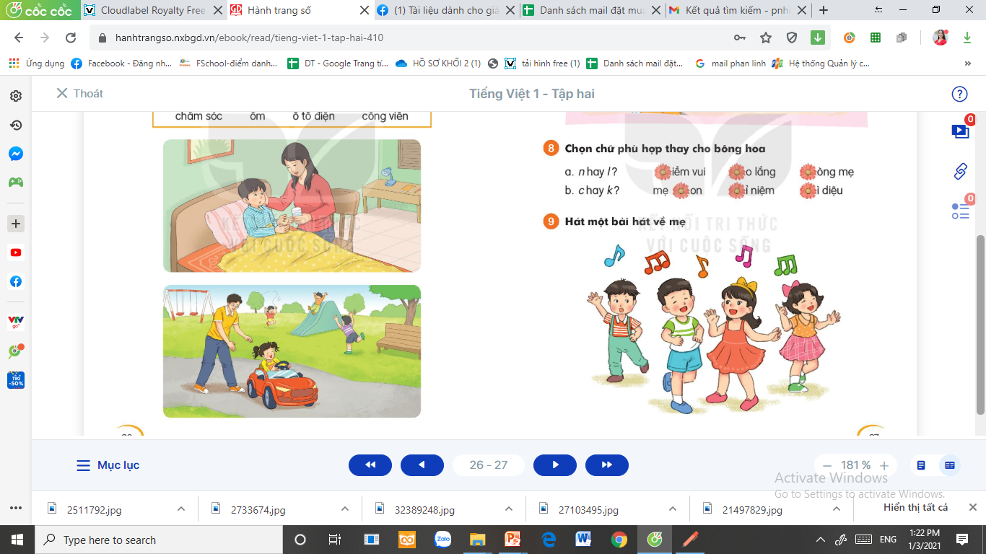
Quan sát tranh và dùng từ ngữ trong khung để nói theo tranh
6
ốm
ô tô điện
chăm sóc
công viên

Slide 4

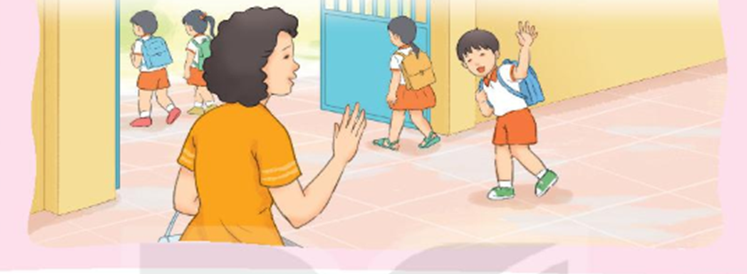
7
Nghe viết
Mẹ nhẹ nhàng đặt nụ hôn vào bàn tay Nam.
Nam thấy thật ấm áp.
Khi viết chữ đầu dòng, ta lưu ý gì?
Những chữ nào viết hoa? Vì sao?
Kết thúc câu có dấu gì?
Em hãy tìm từ dễ viết lẫn trong bài.

Slide 5




Mẹ · ηàng đặt wụ hŪ vào bàn Ǉay
Nam. Nam κấy κật ấm áp.

Slide 6

8
Chọn chữ phù hợp thay cho bông hoa
a. n hay l ?
iềm vui
o lắng
òng mẹ
n
l
l
b. c hay k?
c
k
mẹ on
ỉ niệm
ì diệu
k

Slide 7
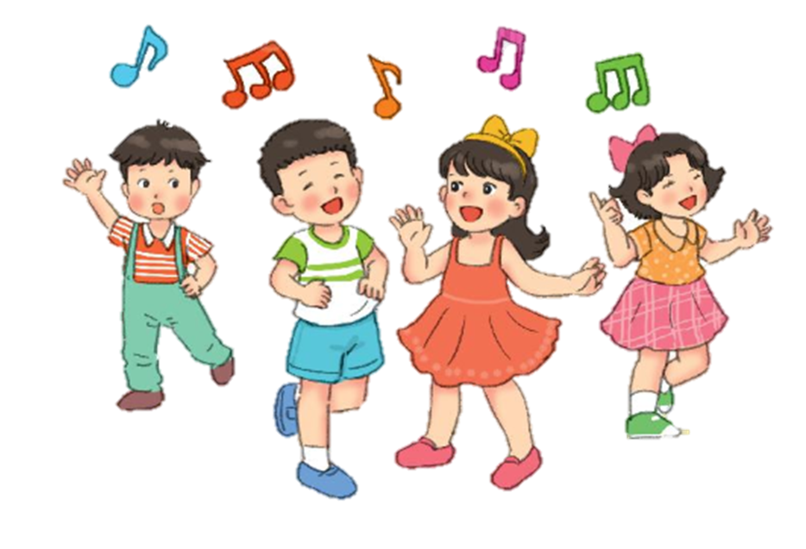
9
Hát một bài hát về mẹ

Slide 8




+ Xem lại bài trang 24 đến trang 27
+ Xem bài Làm Anh (trang 28 + 29)

